Slide 1


4° GRADE
ONLINE CLASS
WEEK N°35
DATE: NOVEMBER 25 th, 2020
Colegio Jean Piaget
Mi escuela, un lugar para aprender y crecer en un ambiente saludable
Miss Pía Cáceres G.

Slide 2
ASIGNATURA /CURSO | Inglés 4°
NOMBRE DEL PROFESOR/A | Pía Cáceres González
OBJETIVO DE APRENDIZAJE PRIORIZACIÓN NIVEL 1 | OA 6 . Leer y demostrar comprensión de textos como cuentos, poemas, chants, canciones, invitaciones, menús, recetas, instrucciones, emails, diálogos y textos informativos, en formato digital o impreso, identificando: • ideas generales • información explícita asociada a personajes y sus acciones, objetos, lugares y fechas • vocabulario aprendido, palabras conocidas y expresiones de uso frecuente (Por ejemplo: Let’s…; Congratulations!)
INDICADORES DE EVALUACIÓN PARA OA | Siguen lectura leída en voz alta por el docente o un compañero. Identifican personajes y las acciones que estos realizan.
CONTENIDO /HABILIDADES | Contenido: Sports Habilidades :Comprensión de lectura de textos adaptados y auténticos breves y simples, no literarios y literarios, acerca de temas conocidos o de otras asignaturas.
OBJETIVO DE LA CLASE | Seguir lectura e identificar personajes y las acciones que estos realizan.
EVALUACIÓN | Se evaluará de forma formativa a través de preguntas del ticket de salida online.

Slide 3

Virtual classroom rules

Slide 4



Importante
Cuándo esté la imagen de un lápiz, significa que debes escribir en tu cuaderno
Cuándo esté esta imagen de un libro, significa que debes trabajar en tu libro de inglés.
Cuándo esté la imagen de una cámara fotográfica, significa que debes mandar reporte sólo de esa actividad (una foto de la actividad)

Slide 5

Inicio
What is your favorite sport?

Slide 6
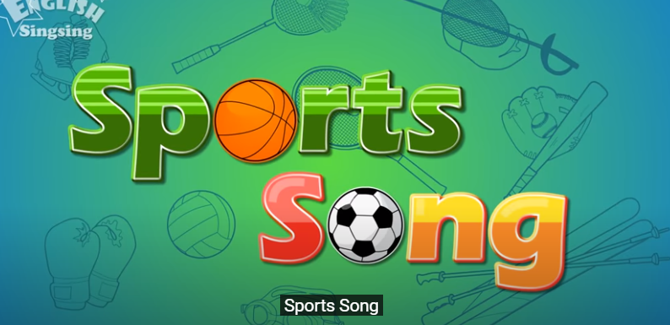
MOTIVACIÓN
https://www.youtube.com/watch?v=tgUSHk6JaTY

Slide 7

Sports
November 25 th, 2020
Objetivo: Seguir lectura e identificar personajes y las acciones que estos realizan.

Slide 8

SPORTS

Slide 9
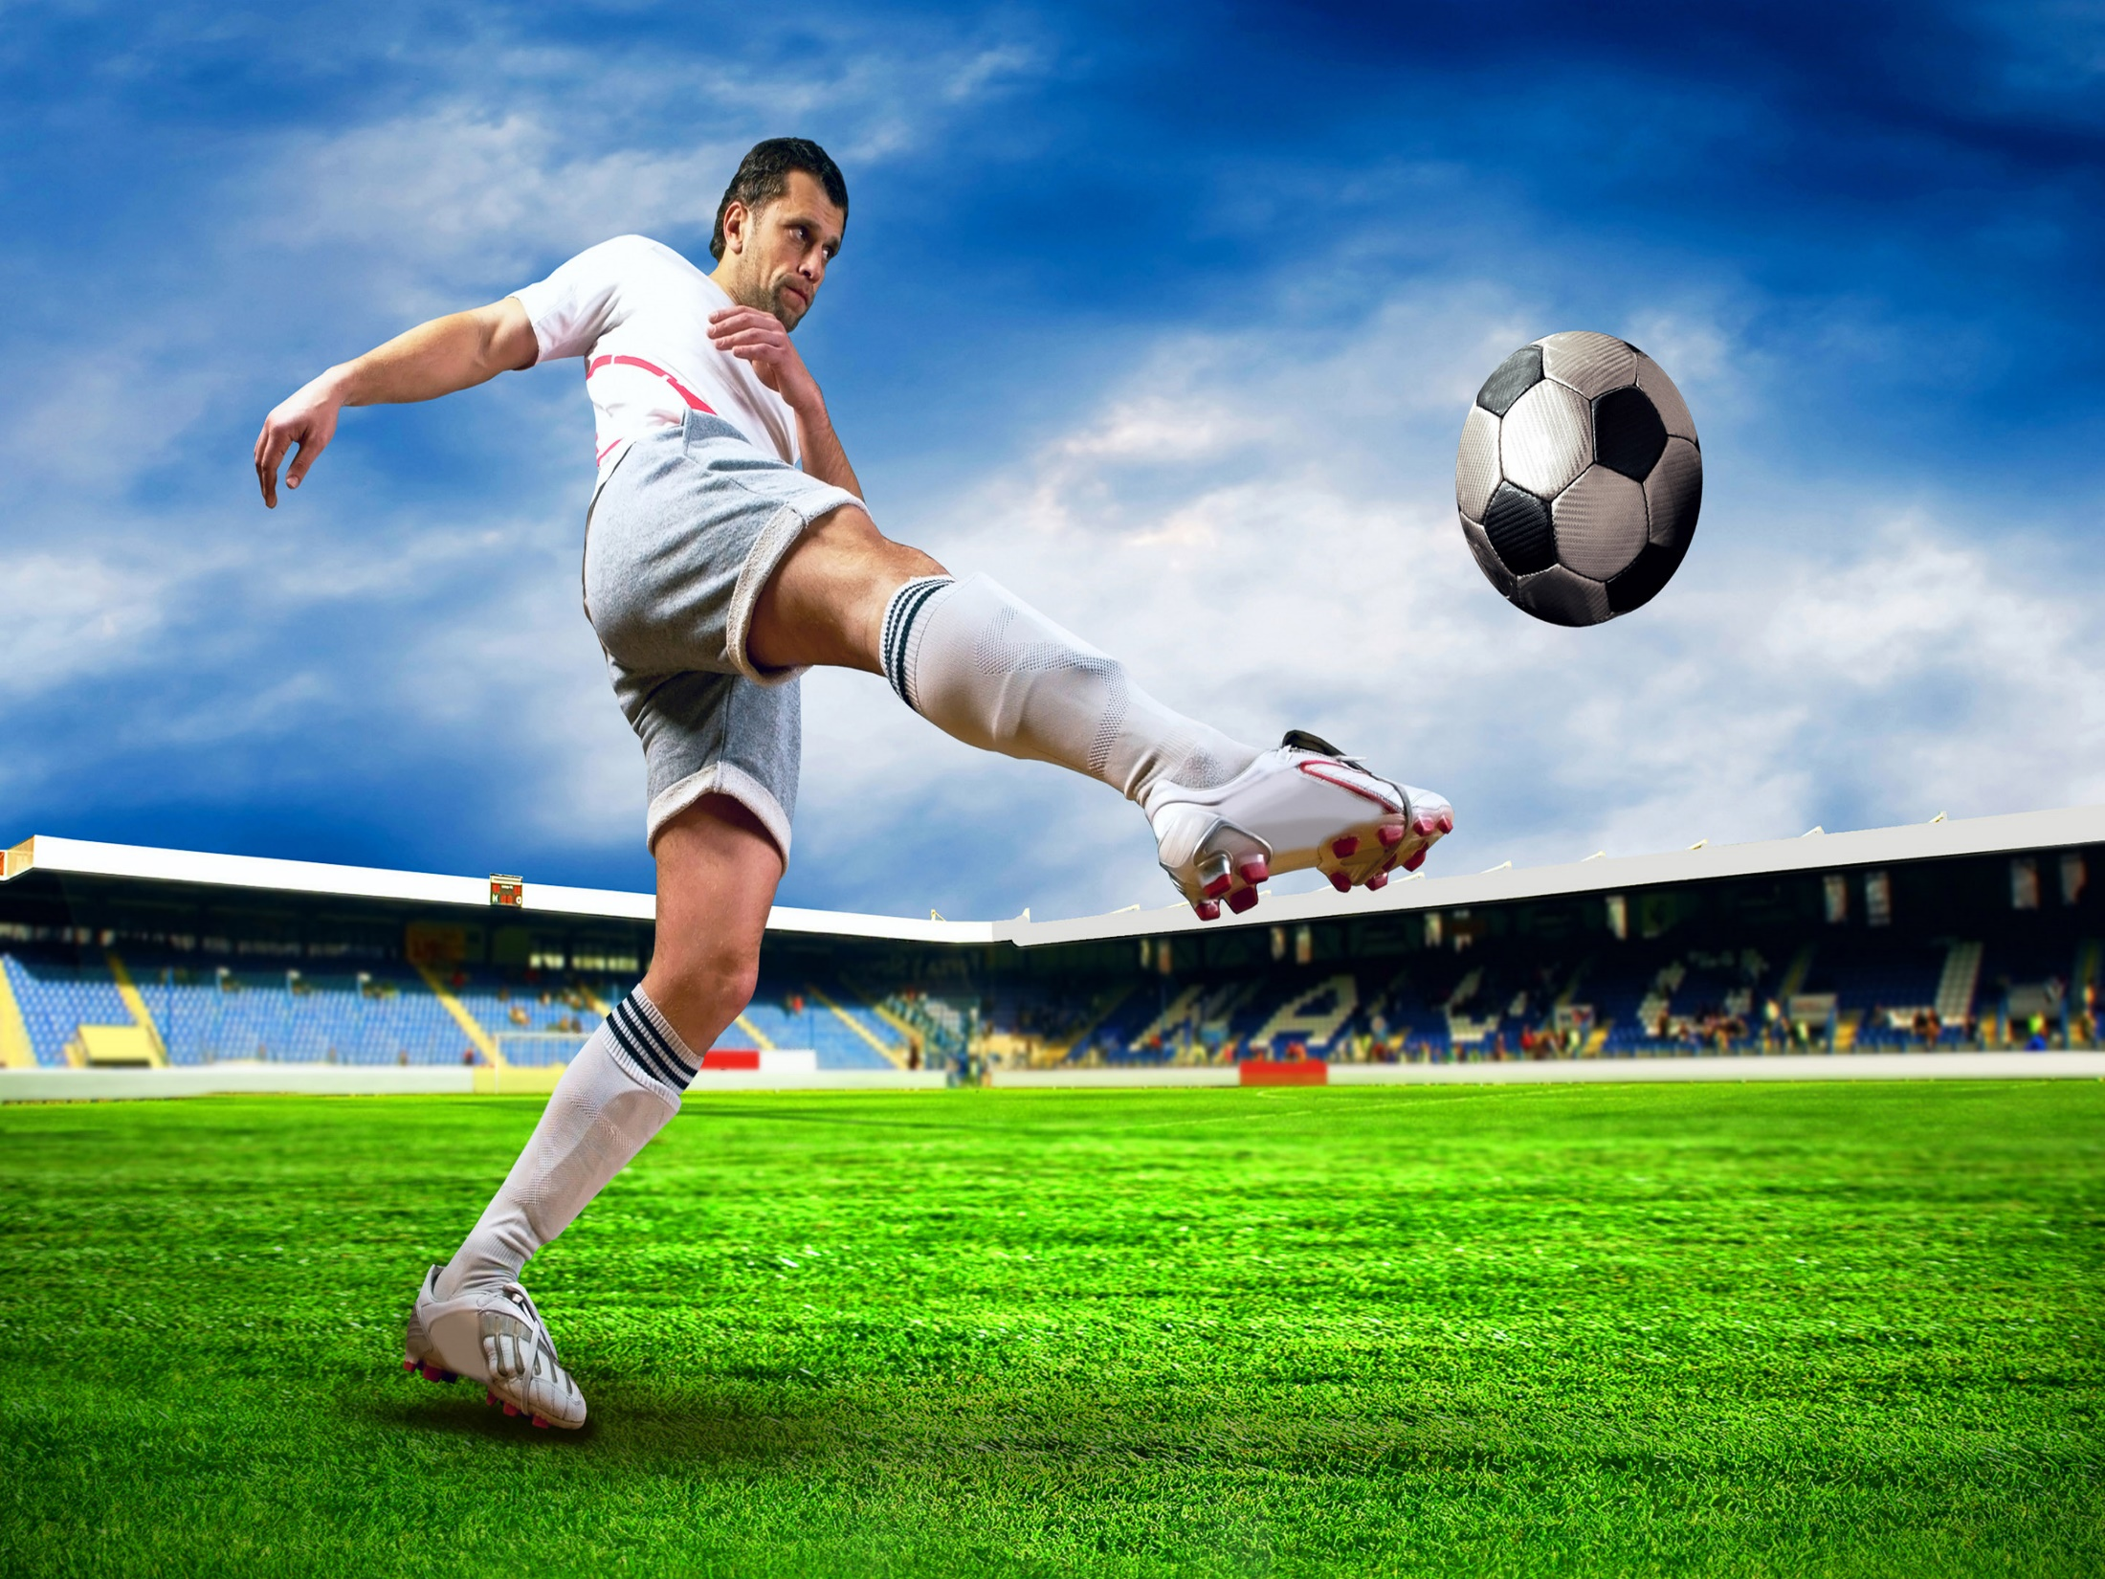
Soccer/ football

Slide 10
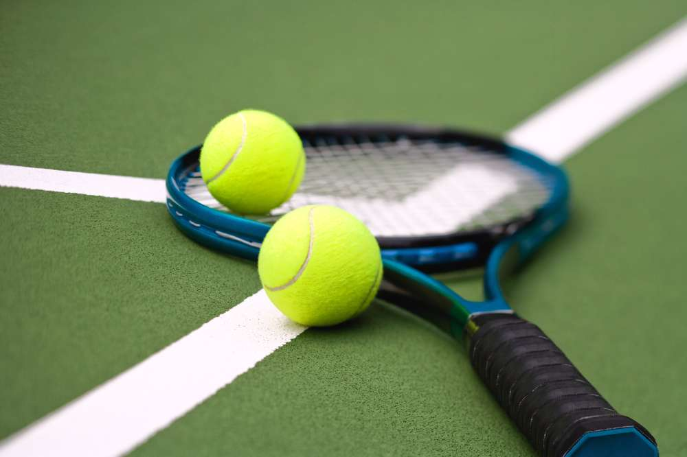
Tennis

Slide 11

Basketball

Slide 12

Volleyball

Slide 13
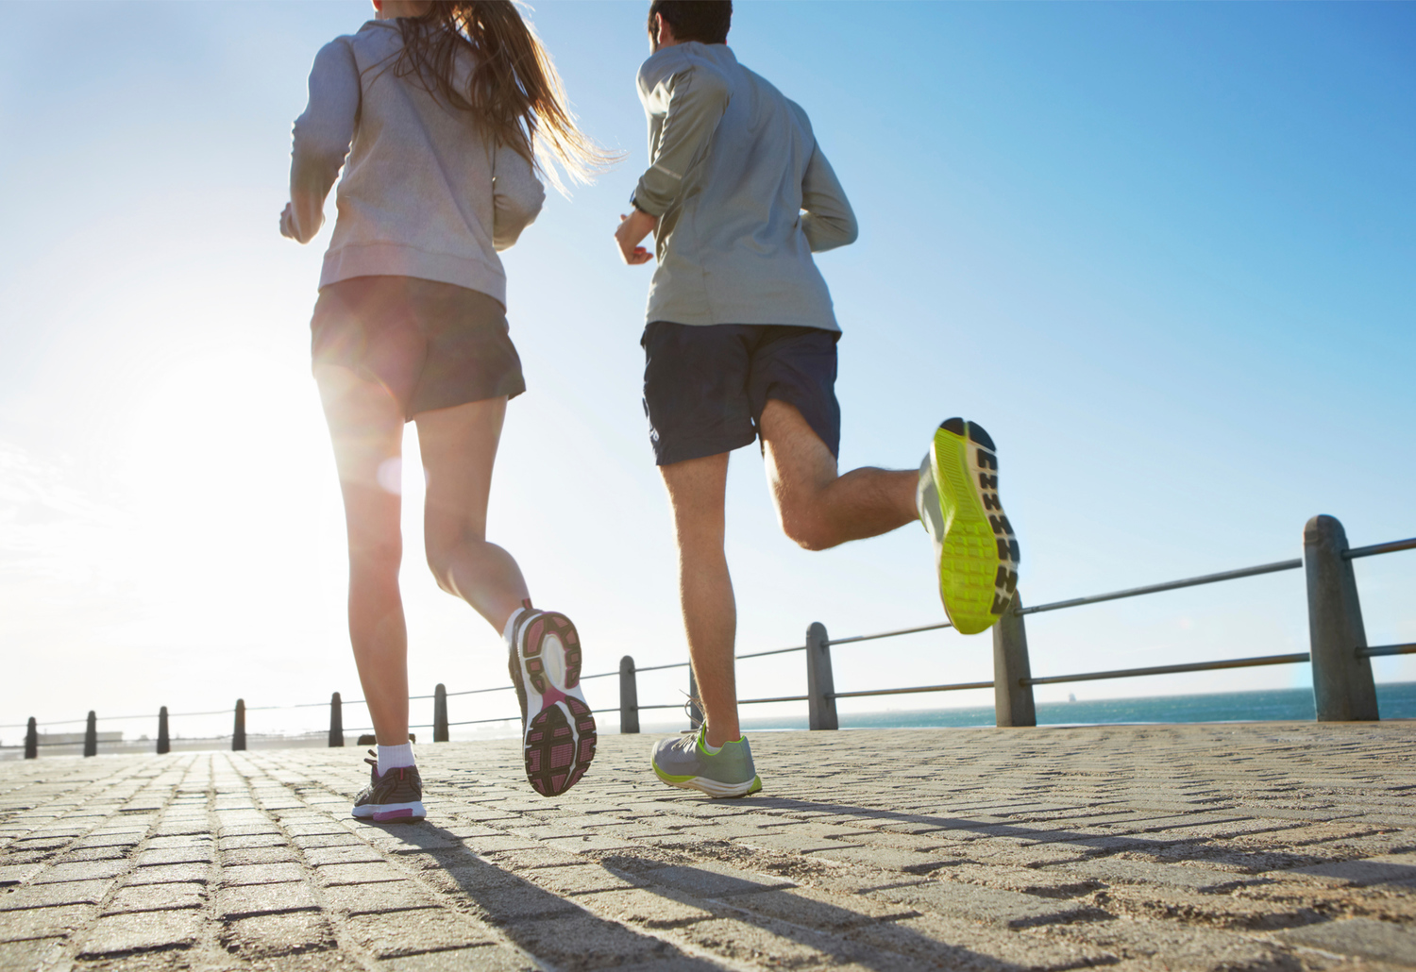
Running

Slide 14
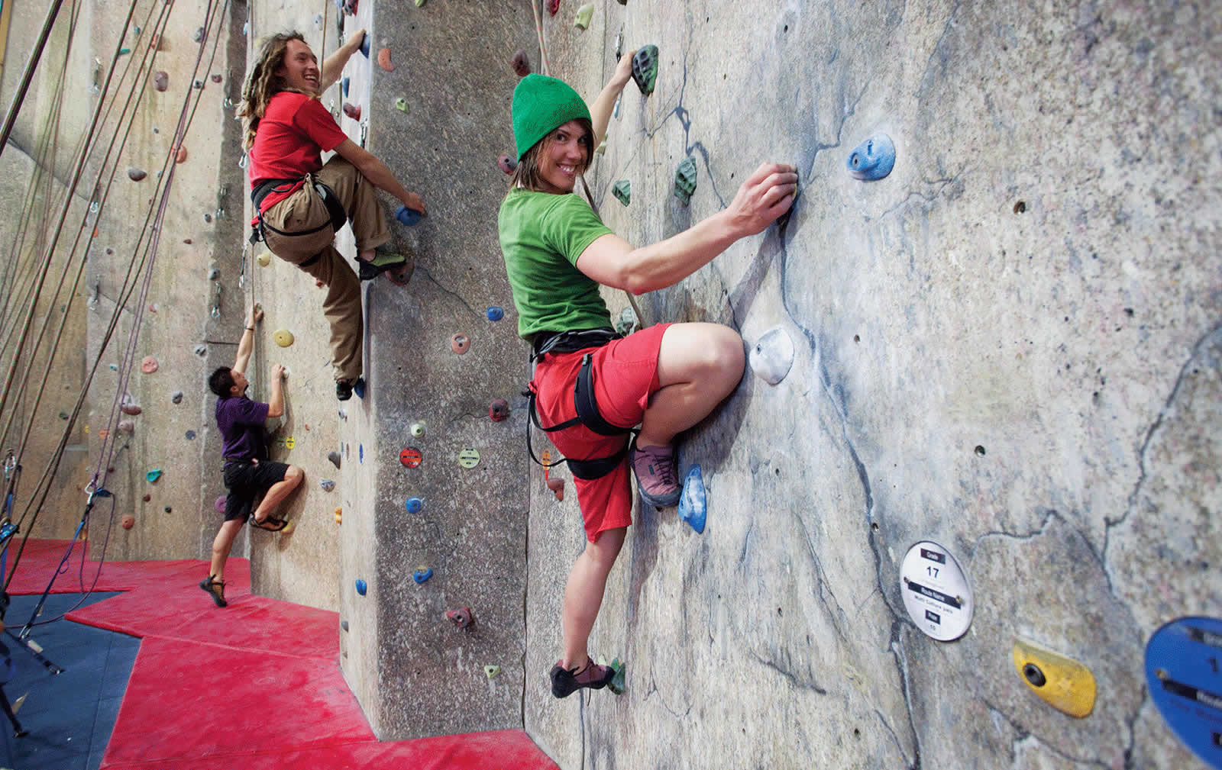
Climbing

Slide 15
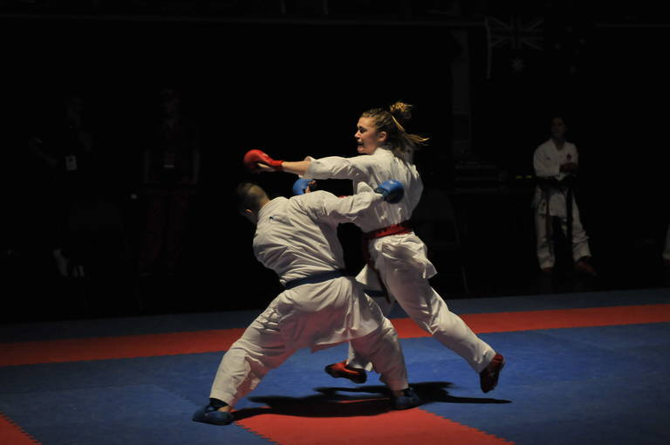
Karate

Slide 16

SWIMMING

Slide 17

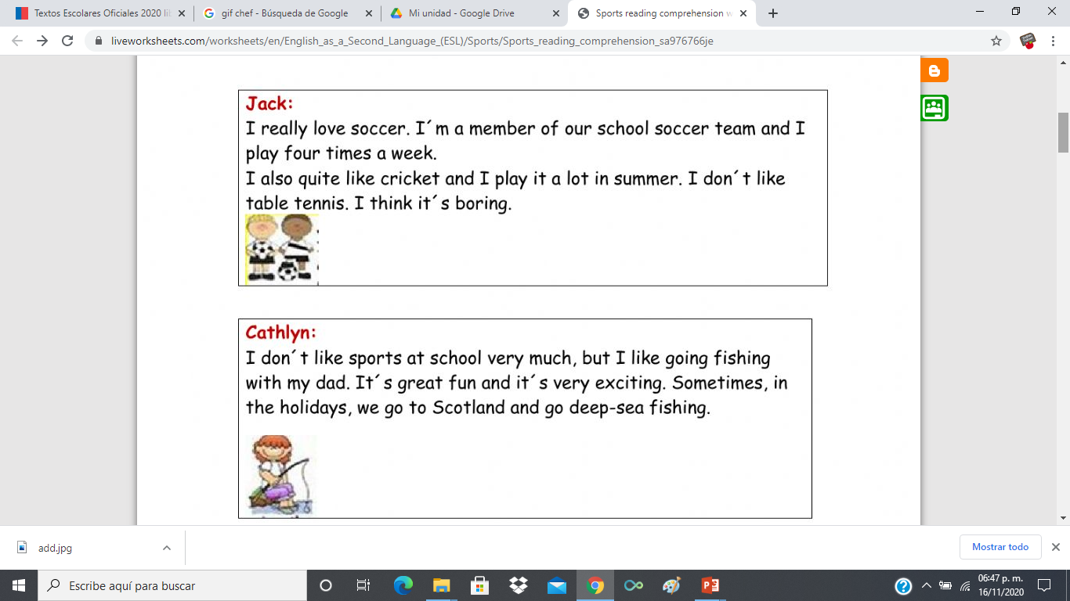
Reading comprehension

Slide 18
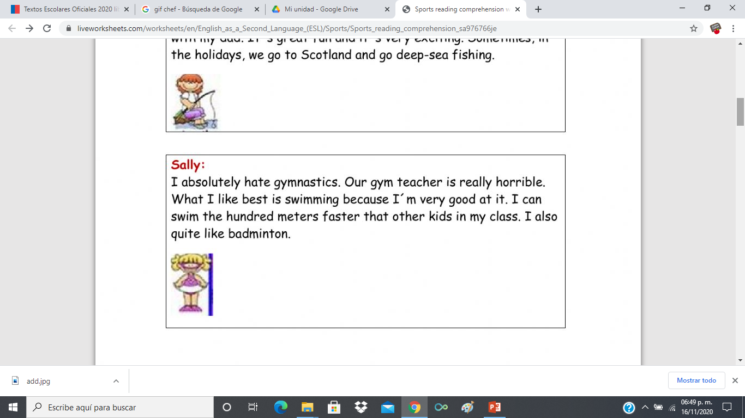
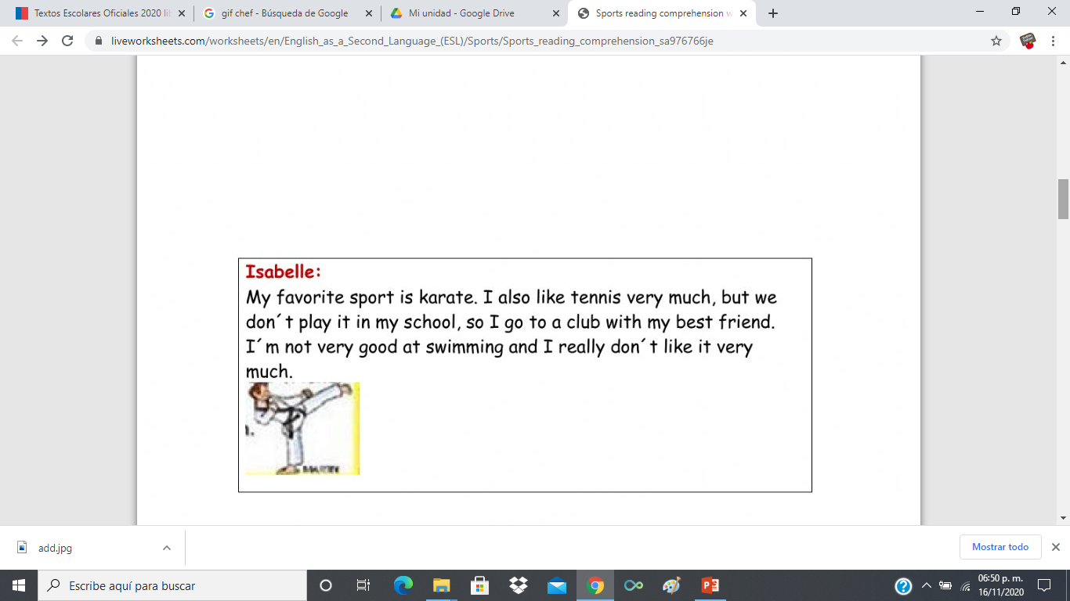
Reading comprehension

Slide 19
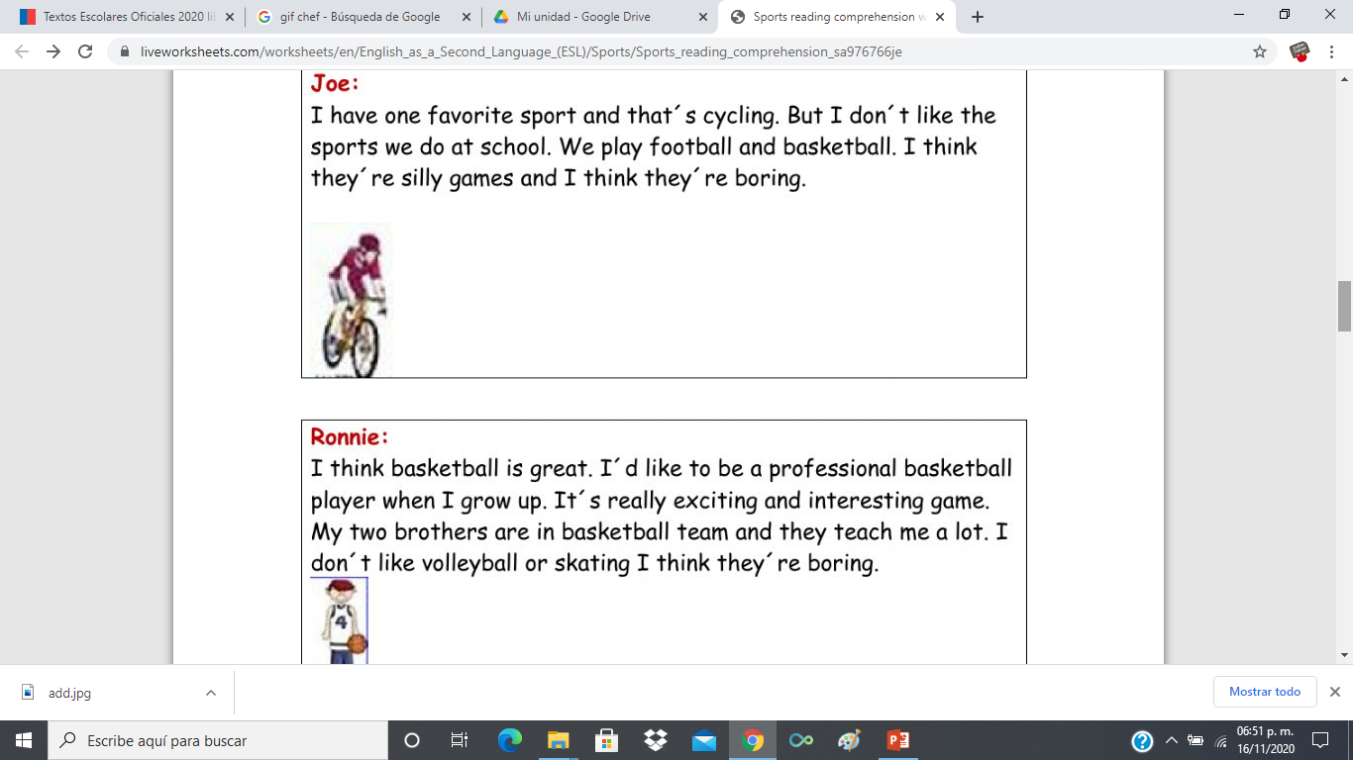
Reading comprehension

Slide 20
Answer the following questions
https://www.liveworksheets.com/worksheets/en/English_as_a_Second_Language_(ESL)/Sports/Sports_reading_comprehension_sa976766je

Slide 21
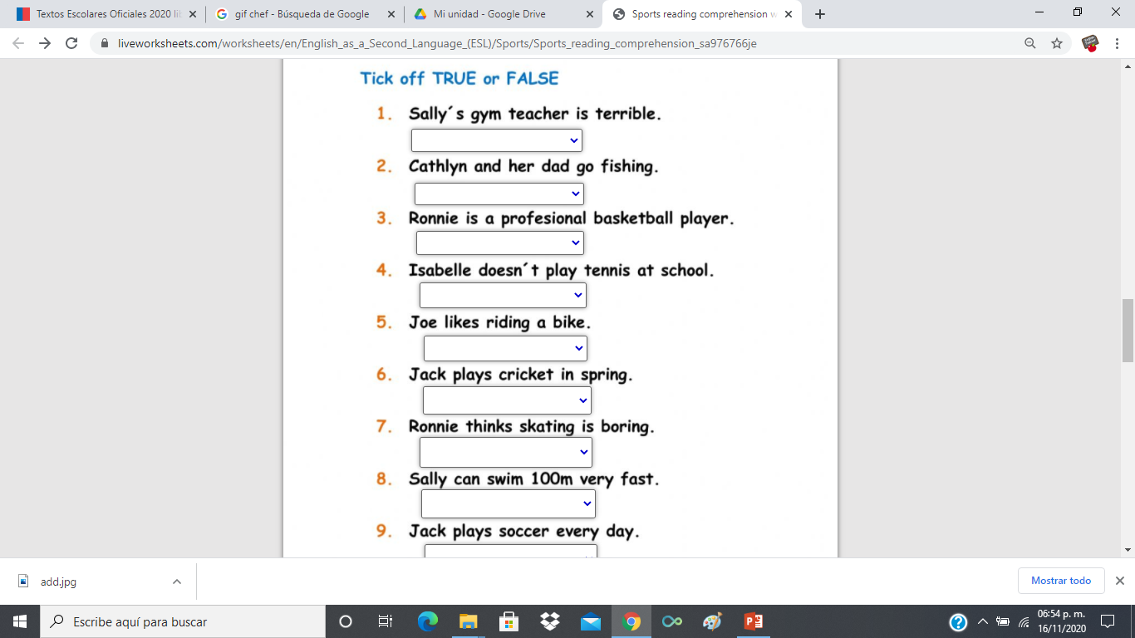
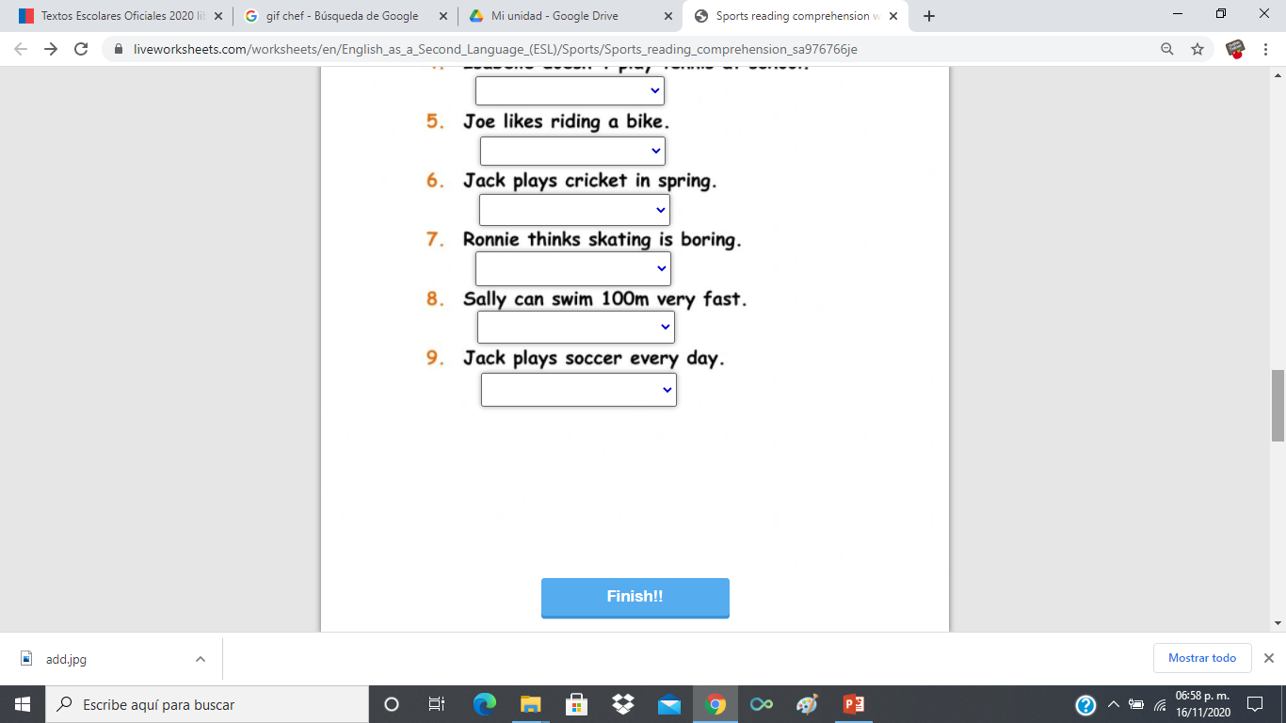
Results

Slide 22
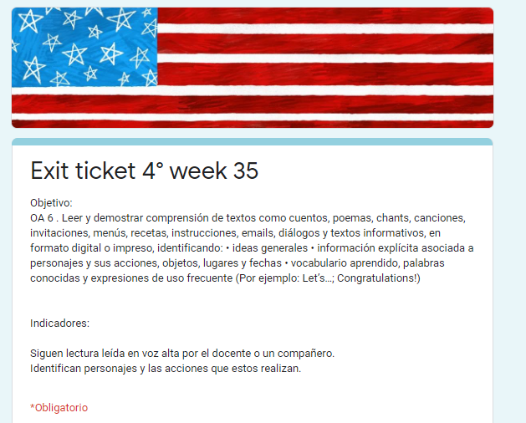
ONLINE EXIT TICKET 35
https://docs.google.com/forms/d/e/1FAIpQLSfPspqrbK5Q9WExRtd1h3Kmc_zNahyCbCrz0ThcRs019sIJZQ/viewform
Email: pia.caceres@colegio-jeanpiaget.cl
Telefono: +569 32735472

Slide 23

Good job! See you the next class, good bye

